Slide 1
Introdução ao MEF
O método dos elementos finitos (MEF)

Slide 2
Breve histórico
5a. década do século XX
Advento dos computadores
Fundamentos matemáticos: século XIX
Aplicação inicial:
mecânica dos sólidos
problemas lineares estáticos

Slide 3
Breve histórico
Evolução
Problemas dinâmicos
Problemas não lineares
Problemas acoplados
Problemas de diversas naturezas
Geradores de malha
Estimadores de erro
Auto-adaptividade
Interface com o usuário: de cartão perfurado a mouse
Interação com CAD
Ferramenta CAE

Slide 4
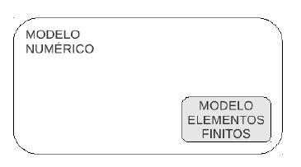
Mais um modelo
Modelo
Simplificação da realidade

Slide 5
Mais um modelo
Por exemplo

Slide 6
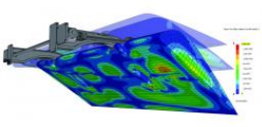
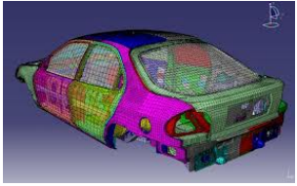
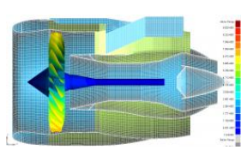
Uma ferramenta robusta
Diversas análises

Slide 7
Uma ferramenta robusta
Interface gráfica com o usuário

Slide 8
Uma ferramenta robusta

Slide 9
Uma ferramenta robusta

